Slide 1
Trabalho 2

Slide 2
Filtro Bayesiano Binário

Slide 3
Filtro Bayesiano Binário
O filtro calcula o belief para um estado binário.
Considera que o estado X é estático, sendo feitas várias medidas Z nesse mesmo cenário
O belief é mapeado entre –inf e +inf, representando certeza do estado falso ou verdadeiro.

Slide 4
Filtro Bayesiano Binário
Exemplo: teste de gravidez.
São realizados sucessivos testes independentes entre si.
Considera-se as seguintes probabilidades:
X \ Z | Positivo | Negativo
Grávida | 8% (VP) | 8% (FN) | 16%
Não Grávida | 2% (FP) | 82%(VN) | 84%
 | 10% | 90%

Slide 5
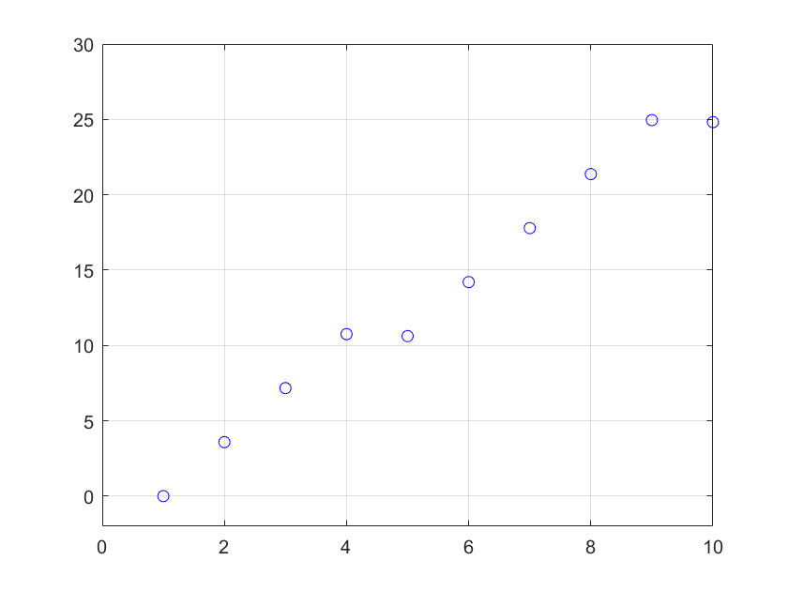
Filtro Bayesiano Binário
Cenário com a mulher grávida.

Slide 6
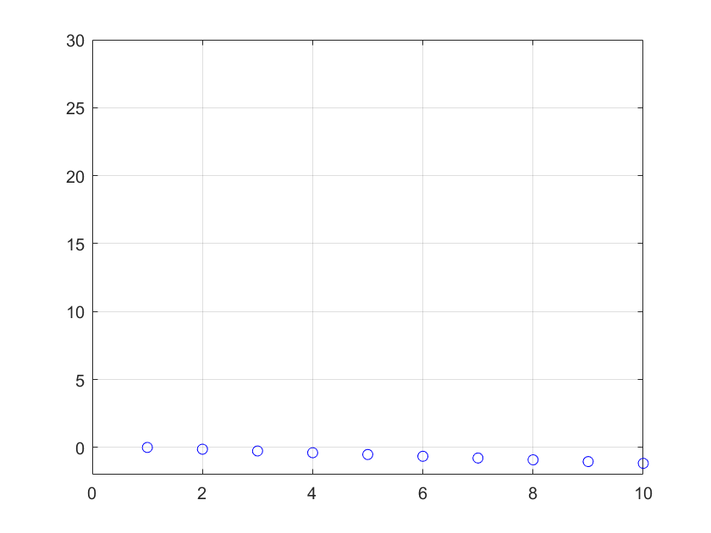
Filtro Bayesiano Binário
Cenário com a mulher não grávida.

Slide 7
Filtro de Partículas
Considera um certo número de “cópias” do robô/planta com ruídos de processo.
Avalia a cada iteração as cópias com maior probabilidade de representarem a realidade, determinando pesos relativos.
Reamostragem - Elimina as menos prováveis, substituindo-as por mais prováveis.

Slide 8
Filtro de Partículas - Simulação
Considerando robô com entradas sendo a velocidade linear e angular
As medidas realizadas são as distâncias para três referências (sem a direção destas).
Ruídos de medição e de processo
Condição inicial incerta

Slide 9
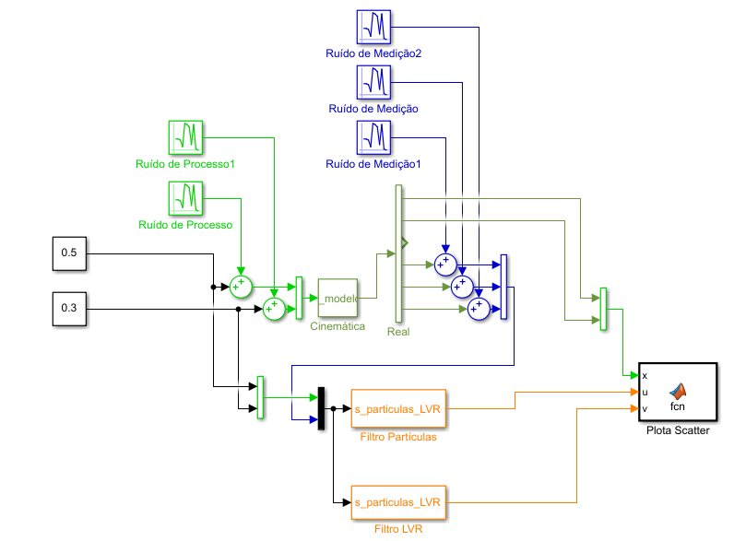
Filtro de Partículas

Slide 10
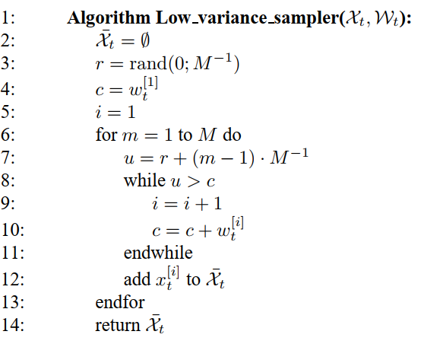
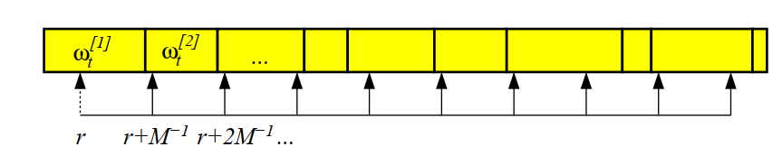
Filtro de Partículas - LVR
Pesos Normalizados
While
– Partículas com peso pequeno, maior chance de serem puladas.
Com peso grande, de serem repetidas.

Slide 11
Filtro de Partículas - LVR
O algoritmo tende a selecionar partículas com maior peso na reamostragem, diminuindo a variância das amostras.

Slide 12
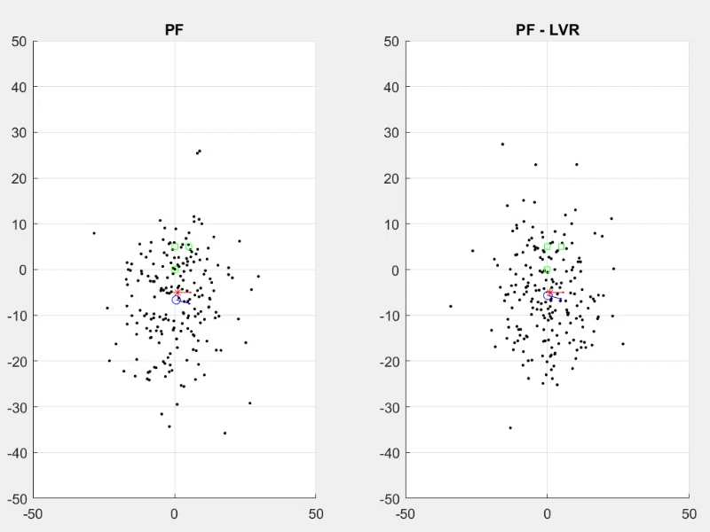
Vídeo – PF x PF-LVR

